Slide 1

دانشکده فنی حرفه ای دختران شیراز رشته: تربیت مربی کودک
نام درس: قصه گویی (جلسه سوم)
مدرس:راضیه احمدی

Slide 2
1: دقت در تازگی داشتن و نو بودن
2:توجه به قابلیت های روایی
3: در نظر داشتن قابلیت های توصیفی
4: سازگاری با هنجارهای اجتماعی محیط اجرا
5: خاستگاه فرهنگی ادبی قصه
انتخاب با توجه به ارزش های مورد انتظار در قصه
نکاتی که در انتخاب قصه باید به آنها توجه کرد

Slide 3
1:دقت در تازگی داشتن و نو بودن
فسانه گشت و کهن شد حدیث اسکندر سخن نوآر که نو را حلاوتی است دگر
خوشبختانه در کشوری که ما زندگی میکنیم از جهت دسترسی به قصه های نو و تازه مشکلی وجود نداردو فرهنگ شفاهی و مکتوب ما مملو از قصه های جذاب و شنیدنی است.قصه گو نباید به قصه های دم دستی و پیش پا افتاده بسنده کند.
جذابیت و کشش،عنصری است که جزء لاینفک و جدانشدنی قصه هاست و شنونده خواهان دنبال کردن ماجراست و همراه او تا پایان قصه پیش می رود . حالا اگر قصه نو نباشد و پایان آن برای همه پیدا باشد،قصه گویی یک عامل موثر خود را از دست می دهد و قصه گو مجبور است که خلاء آن را با تلاش مضاعف در اجرا و دیگر عوامل جبران کند.
انتخاب با توجه به ارزش های مورد انتظار در قصه

Slide 4
2: توجه به قابلیت های روایی
*نکته ی مهم دیگر قابلیت روایی است . یعنی اینکه قصه مناسب نقل باشد و بتوان ان را به راحتی روایت کرد
قصه های مناسب نقل قصه هایی هستند که بر پایه روایت بنا شده اند و این راوی است که از همه چیز با خبر است از ذهنیت قهرمان گرفته تا توطئه هایی که شخصیت ها ی بد و منفی قصه در سر دارند.
* در قصه های منلسب نقل از آنجا که اغلب با مخاطب عام شکل گرفته اند و در میان این نوع مخاطب افراد بی سواد و کم سواد حضور دارند،راوی بار پیوستگی بخش های داستان را بر دوش می کشد
*قصه هایی که از خصیصه ی روایی بودن برخوردارند اغلی قصه هایی هستند متعلق به زمان های گذشته.
*جادوی عبارت یکی بود‌یکی نبود شاه کلیدی است که دروازه‌ی ورود به هر نوع قصه‌ی مناسب نقل را باز می‌کند.
*دیگر ویژگی شکل نگارش ثصه های مناسب نقل ،نوع بیان گفتگو میان شخصیت های قصه است.
انتخاب با توجه به ارزش های مورد انتظار در قصه

Slide 5
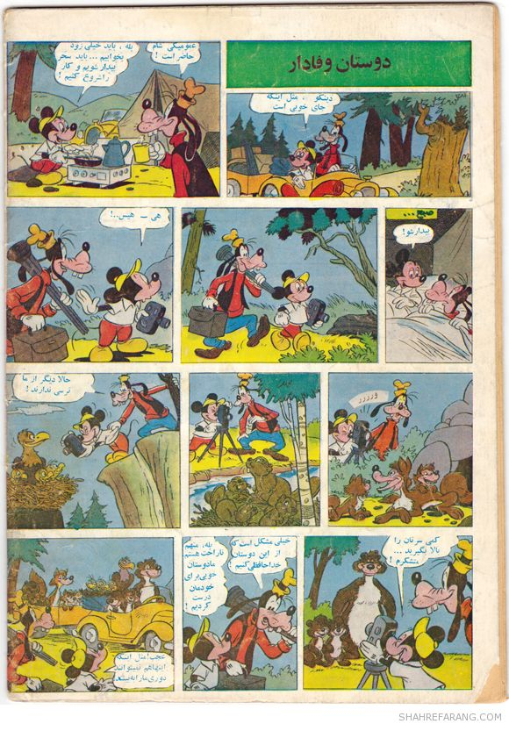
نمونه ای از یک کتاب تصویری(کمیک) که برای قصه گویی مناسب نیست.
تفاوت کتاب های تصویری و مصور چیست؟

Slide 6
3: در نظر داشتن قابلیت های توصیفی
زمین شوره سنبل برنیارد در او تخم و عمل ضایع مگردان
زمینه و قابلیت های لازم در خود قصه شرط اصلی توفیق در تصویرگری کلمات و عبارات توسط گوینده است.قصه گو هر چقدر به آرایه های کلامی مجهز باشد و قدرت توصیف و تشبیه داشته باشد، اگر قصه ای را که انتخاب کرده؛زمینه ی مورد نظر را نداشته باشد به مصداق تک بیت بالا، تلاش و کوشش بی فایده ای انجام میدهد.
هر قصه مجموعه ای است از حوادث که در صحنه های مختلف شکل می‌گیرد و ماجرایی را بیان می‌کند.گوناگونی حوادث و فراوانی صحنه ها در یک قصه باعث می شود تا زبان تصویری آن از قدرت بالاتری برخوردار است. منظورمان این است که قابلیت توصیفی فراوانی دارد و فراوانی و تنوع صحنه ها، دست قصه گو را برای وصف باز گذاشته است.
برای شناسایی زبان تصویری در یک قصه می توانیم نگاهی سینمایی به قصه داشته باشیم و از نظر بصری شباهتی را بین قصه و فیلم ایجاد کنیم.
انتخاب با توجه به ارزش های مورد انتظار در قصه

Slide 7
4: سازگاری با هنجارهای اجتماعی محیط اجرا
توجه به هنجار های اجتماع لازم و همگانی است.
پیوند قصه با ارزش های رفتاری حاکم بر جامعه بسیار مهم است و قصه گو نباید از آنها غفلت کند.
در انتخاب قصه در این که محتوای این قصه با هنجارهای اجتماعی مکان قصه گویی چه نسبتی دارد باید طرف توجه باشد. در بسیاری از قصه های عامیانه به موضوعاتی اشاره شده که بازگو کردن آن در جمع کودکان و نوجوانان امروز که متاثر از یک فضای مذهبی هستند؛ شایسته نیست.
بعضی از مطالب و واژگان را به هیچ وجه نمی‌توانیم عینا نقل کنیم.گذشته از زشت یا نادرست بودن بعضی از مطالب،گاهی اوقات ممکن است در میان قصه های عامیانه به حوادثی برمی‌خوریم که بیان آنها روح لطیف بچه ها را ممکن است آزرده خاطر کند.
انتخاب با توجه به ارزش های مورد انتظار در قصه

Slide 8
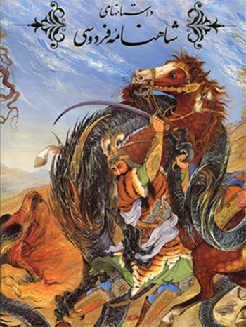

5: خاستگاه فرهنگی ادبی قصه
استفاده از فرهنگ غنی و پر ارزش ایرانی – اسلامی که سرشار از آثار گرانبهایی است که باید نسل به نسل به همه معرفی شود مانند:
مرزبان نامه
شاهنامه ی فردوسی
تاریخ سیستان
ترجمه ی نفسیر طبری
کلیله و دمنه
داستان سمک عیار
قصص الانبیاء
انتخاب با توجه به ارزش های مورد انتظار در قصه

